Slide 1
Fetal Heart Auscultation
Professor : Dr.Nazari
Instructor : Ali Homaei

Slide 2
Main Menu
(Click on the links)
Introduction
Intrapartum FHR Monitoring
Indications
Procedure
Auscultation Procedure
Normal FHR Sample
Frequency and duration
Affecting factors
Position Finding
Terms & Abnormalities
Classification
Evaluation
Summary

Slide 3
Introduction
Normal human labor is characterized by regular uterine contractions, which cause repeated transient interruptions of fetal oxygenation.
Most fetuses tolerate this process well, but some do not.
The fetal heart rate (FHR) pattern helps to distinguish the former from the latter as it is an indirect marker of fetal cardiac and central nervous system responses to changes in blood pressure, blood gases, and acid-base status.
Menu
Notes:
به عنوان مقدمه باید خدمتتون عارض شم ک فرایند زایمان ب طور طبیعی در یک فرد شامل انقباضات منظم رحمی هست ک این انقباضات میتونه باعث اختلالات گذرا در اکسیژن رسانی ب جنین بشه
در شرایطی که اکثر جنین ها این شرایط رو تحمل میکنن ولی بعضی دیگر خیر
Fetal heart rate ک در اینجا ب اختصار FHR گفته میشه شامل پترن هاییه ک ب ما در تمییز دو مورد فوق از هم کمک میکنه و یک مارکری از کارکرد قلب جنین و پاسخ سیستم عصبی جنین ب تغییرات فشار خون ، گاز های خون و وضعیت اسید باز خونه

Slide 4
Introduction Cont’d
The rationale for intrapartum FHR monitoring is that identification of FHR changes potentially associated with inadequate fetal oxygenation may enable timely intervention to reduce the likelihood of hypoxic injury or death.
In summary Auscultation of FHR have a considerable importance in two different fields:
  - FHR shows that fetus is alive
  -counting of FHR during pregnancy and labour
  - The baby’s heartbeat gives information about the baby’s position inside the mother
  - assessment of heart health and finding fetal arrhythmias
Menu
Notes:
علت بررسی fhr اینترونشن هایی هست ک ما میتونیم در شرایط حساس مثل هایپوکسی یا مرگ جنین انجام بدیم
و ب صورت کلی سمع قلب جنین در این موارد ب ما کمک میکنه:
نشون میده ک حنین زندس یا نه
امکان شمارش ضربان رو حین بارداری و زایمان میده
پوزیشن جنین در بدن مادر رو مشخص میکنه
و یک ارزیابی کلی از سلامت قلب جنینه

Slide 5
Intrapartum FHR Monitoring
Indications
National Institute for Health and Care Excellence:
In all birth settings, offer intermittent auscultation to low-risk women in the first stage of labor. Do not perform cardiotocography in low-risk women.
Advise continuous cardiotocography if any of the following risk factors occur during labor:
Suspected chorioamnionitis, sepsis, or temperature ≥38°C
Severe hypertension (≥160/110 mmHg)
Oxytocin use
Significant meconium
Fresh vaginal bleeding
Menu
Notes:
هر خانمی ک نحوی شرایطی دال بر مشکلات جنینی داشته باشد میتواند کاندیدی برای سمع قلب جنینی باشد.
NIHCE اندیکاسیون هایی شامل :
کوریوامنیونیت سپسیس یا تب بالای 38
فشار خون بالا
استفاده از اوکسی توسین
مکونیم سیگنیفیکنت
و خونریزی واژینال رو مطرح میکنه

Slide 6
Intrapartum FHR Monitoring
Indications Cont’d
  Other indications are:
  women who have no meconium staining
  intrapartum bleeding
  undetermined/abnormal fetal test results
  Eclampsia
Menu
Notes:
اندیکاسیون های دیگه هم شامل خانومی ک بدون مکونیوم استینینگ باشه
خونریزی اینتراپارتوم داشته باشه
تست های جنینی ابنورمال داره
یا در شرایط اکلامسی هست

Slide 7
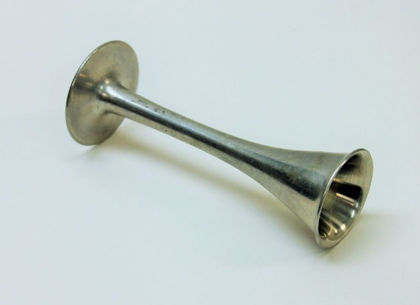


Procedure
Noninvasive:
(external) electronic monitoring — Noninvasive (external) FHR monitoring can be performed continuously or intermittently with a Doppler ultrasound device on the maternal abdomen.
Intermittent auscultation — A Pinard or DeLee fetal stethoscope (or fetoscope) or a Doppler device may be used for intermittent auscultation.
Menu
Notes:
پروس انجام این کار شامل دو روش کلی Invasive و non invasive هست
ک نان اینویسیو شامل اکسترنال الکتریک مانیترینگ هست ک با سونوگرافی داپلر انجام میشه
و اینترمیتنت اسکالتیشن ک با استتسکوپه جنینی پینارد یا فتوسکوپ همونطوری ک در عکس مشاهده میکنید انجام میشه

Slide 8
Procedure Cont’d
Invasive (internal) electronic monitoring — A fetal ECG can be obtained by placing a bipolar spiral electrode into the fetal scalp transcervically; a second reference electrode is placed on the maternal thigh to eliminate electrical interference from maternal cardiac activity.
    advantage: Avoids loss of signal, risks of misinterpreting signal (e.g. maternal, doubling)
    disadvantage: Requires amniotomy, small risk of scalp bleeding, hematoma, infection
Menu
Notes:
روش اینویسیو همونطوری ک در عکس اسلاید بعد مشهده میکنید توسط قرار دادن دو الکترود یکی در مکان سر جنین و دیگری در داخل پای مادر قرار میگیرد تا از تداخل فعالیت قلب مادر جلوگیری کند.
از محاسن این روش دقت بیشترشه
و از معایبش احتمال عفونت و نیاز ب امنیوتومی رو میشه ذکر کرد

Slide 9
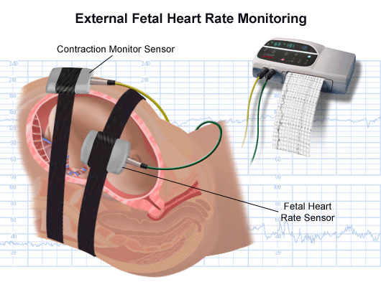
Electronic Monitoring of FHR
Menu

Slide 10


Auscultation Procedure
1.Explain the procedure to the mother.
2. Assist her to a semi-Fowler's or wedged lateral position.
3. Palpate the maternal abdomen while performing Leopold's maneuvers.
4. Assess uterine contractions (frequency, duration, intensity) and uterine resting tone by palpation.
5. Apply conduction gel to underside of the Doppler.
Menu
Notes:
سمع قلب جنین ب صورت مرحله ب مرحله شامل مراحلی هست ک مشاهده میکنید:
اول باید پروسه برای مادر توضیح داده شود
سپس او را در وضعیت لتارل وج قرار میدهیم
بعد هنگام مانور لیوپولد شکم مادر را لمس میکنیم
و در مراحل بعدی میزان انقباضات رحم رو با لمس تعیین میکنیم و ژل رسانا را را استفاده میکنیم

Slide 11
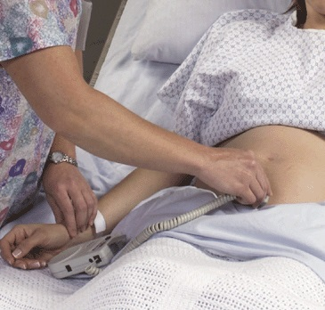
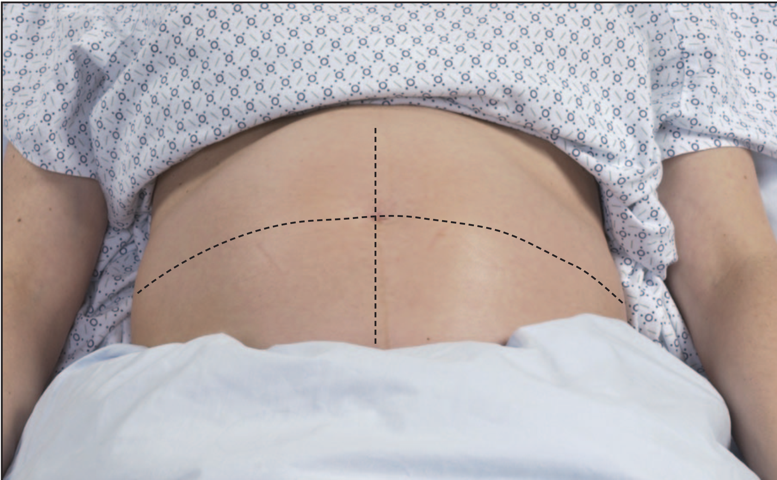
Auscultation Procedure Cont’d
6. Position the bell of the Doppler on the area of maximum intensity of the fetal heart sounds (usually of the fetal back).
7.Place a finger on the woman's radial pulse to help
differentiate from FHR.
8. Count the FHR after uterine contractions for at
least 60 seconds.
9. Interpret FHR findings and document rate, rhythm, presence of increases or decreases and their relationship to the contraction.
Menu
Notes:
بل را در حالتی ک بیشتریت شدت صدای قلب جنین وجود دارد ک همان پشت جنین است قرار میدهیم
بعد انگشتمان را روی نبض رادیال مادر قرار میدهیم ک در افتراق از ضربان جنین ب ما کمک کند
FHR را بعد انقباضات رحمی ب مدت 60 ثانیه میشماریم

Slide 12

Normal FHR Sample
Menu

Slide 13
Frequency and duration of monitoring
FHR may first be detected by a vaginal ultrasound as early as 5 1/2 to 6 weeks after gestation. That’s when a fetal pole, the first visible sign of a developing embryo, can sometimes be seen.
But between 6 1/2 to 7 weeks after gestation, a heartbeat can be better assessed. That’s when your doctor may schedule your first abdominal or vaginal ultrasound to check for signs of a healthy, developing pregnancy.
Upon admission to the labor unit, the standard of care in most hospitals is to assess the FHR for a minimum of 20 to 30 minutes, along with uterine activity and maternal vital signs.
Menu
Notes:
FHR ابتدا در حدود هفته 6 توسط سونوی واژینال شنیده میشود
و از هفته 7 متوان FHRرا اندازه گیری کرد
در هنگام بستری شدن در واحد لیبر FHRحداقل برا 20 تا 30 دقیقه همراخ با علایم حیاتی چک میشود

Slide 14
Factors Affecting FHR
Anomaly
PH
Sympatic and parasympatic balance
Oxygenation
Menu
Notes:
عوامل تاثیر گذار بر FHRشامل

Slide 15

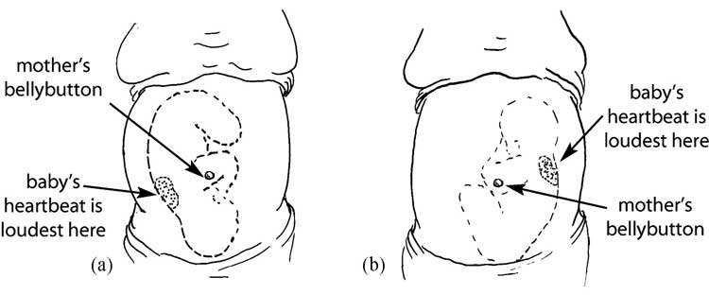
Finding the baby’s position by listening to FHR
If the fetal heartbeat is loudest below the mother’s bellybutton, the baby is probably in the vertex position.
If it is loudest above her bellybutton, the baby may be breech.
Menu
Notes:
در تعیین پوزریشن توسط سمع FHR اگر صدای قلب در زیر ناف مادر بیشترین حد باشه جنین به احتمال زیاد در وضعیت ورتکسه
و اگر در بالاب ناف مادر باشه احتمالا در وضعیت بریچه

Slide 16
FHR medical terms
& Abnormalities
Baseline FHR — Mean FHR rounded to increments of 5 bpm during a 10-minute segment
A normal baseline FHR is 110 to 160 bpm and reflects lack of pathology related to factors that regulate FHR.
Baseline bradycardia may be related to maternal beta blocker therapy, hypothermia, hypoglycemia, hypothyroidism, or fetal heart block or interruption of fetal oxygenation.
Baseline tachycardia may be related to maternal fever, infection, medications, hyperthyroidism, elevated catecholamines, fetal anemia, arrhythmia, or interruption of fetal oxygenation.
Menu
Notes:
در مبحث ترمینیولوژِی و تفسیر اولین اصطلاح بیسلاین هست ک ب صورت کیانگین گرد شده FHR ب صورت ضربان های 5bpm در طی سگمنت های 10 دقیقه ای تعریف میشه ک نرمال ان 110 تا 160 هست و نشون دهنده عدم وجود پاتولوژِی در FHRعه

Slide 17
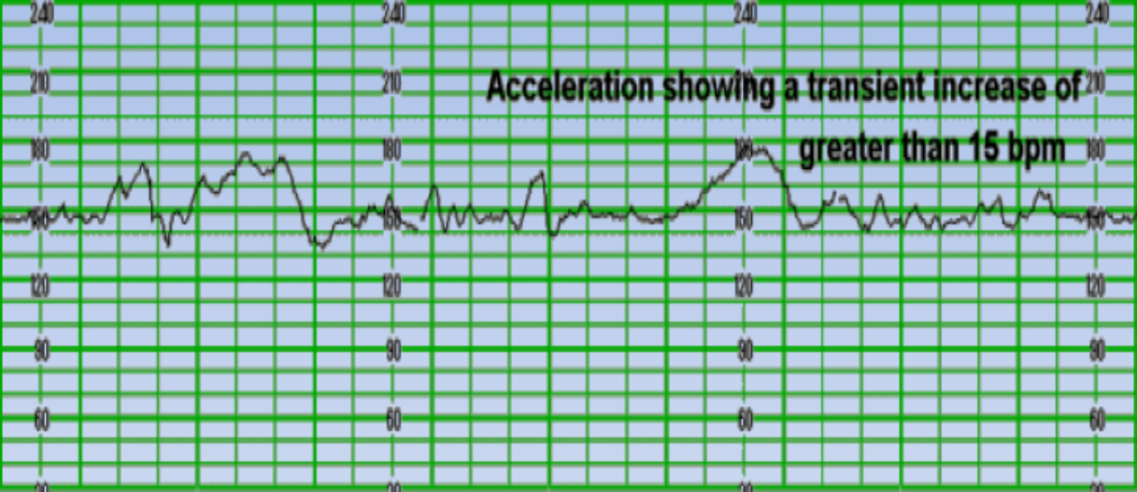
FHR medical terms
& Abnormalities Cont’d
Variability — FHR variability is the result of integrated activity between the sympathetic and parasympathetic branches of the autonomic nervous system. Moderate baseline variability reflects the oxygenation of the central nervous system.
Accelerations — Visually apparent abrupt increase in the FHR
  Onset to peak <30 seconds
  Prolonged acceleration lasts 2 -10 minutes, longer
  than 10 minutes is a baseline change
Presence of acceleration=absence of academia and hypoxemia
FHR accelerations are frequently associated with fetal movement, possibly as a result of stimulation of peripheral proprioceptors, increased catecholamine release, and autonomic stimulation of the heart.
Menu

Slide 18
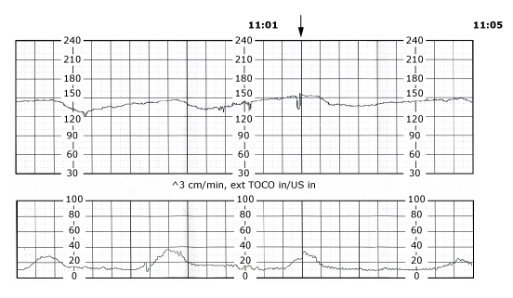
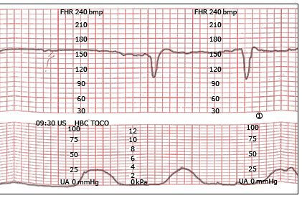
FHR medical terms
& Abnormalities Cont’d
Decelerations related to interruption of fetal oxygenation
Late deceleration — In most cases, a late deceleration is a reflex fetal response to transient hypoxemia during a
uterine contraction
Variable deceleration — A variable
deceleration reflects a fetal autonomic
reflex response to transient mechanical
compression of the umbilical cord
- Prolonged deceleration — A prolonged
deceleration reflects a fall in
FHR by ≥15 bpm, lasting ≥2 but <10 minutes
Menu

Slide 19
Classification
category
Category I
(Normal)
Early decelerations and Acceleration may or may not be present
Category II
(Indeterminate)
Category III
(Abnormal FHR)
A baseline FHR of 110 to 160 bpm
Moderate FHR variability (6 to 25 bpm)
Absence of late or variable FHR decelerations
Menu
Notes:
Category I FHR pattern — A category I pattern is normal: it indicates minimal likelihood of significant metabolic acidemia and ongoing fetal hypoxic injury at that point in time. The fetal status and FHR pattern may remain stable over time, or the fetal status may change, resulting in a category II or category III pattern.
در تقسیم بندی پترن های FHR کتگوری 1 به عنوان نرمال در نظر گرفته میشه و میتواند نشان دخنده احتمال اسیدمی متابولیک یا هایپوکسی شروع شده در این زمان باشه

Slide 20
Classification Cont’d
Bradycardia
category
Category I
(Normal)
Category II
(Indeterminate)
Category III
(Abnormal FHR)
Tachycardia
Irregular Rhythm
FHR decreases or decelerations from the baseline
Menu
Notes:
Category II FHR patterns include all FHR patterns that are not classified as category I (normal) or category III (abnormal)
کتگوری دوم شامل مواردی هس ک نه در کتگوری اول و به عنوان نرمال و نه در کتگوری سوم به عنوان ابنورمال قرار میگیرد و شامل
برادی کاردی
تاکی کاردی
ریتم غیرمنظم ودیسلریشن در بیسلاین هست

Slide 21
Classification Cont’d
category
Normal or Category I
Indeterminate or Category II
Category III or abnormal FHR
Absent variability with
Recurrent late deceleration
Recurrent variable deceleration
bradycardia
Sinusoidal pattern
Menu
Notes:
A category III pattern is abnormal: it is associated with an increased likelihood of severe hypoxia and metabolic acidemia at that point in time.

Slide 22
FHR Evaluation
DDX of bradycardia
  beta-blocker therapy
  Hypothermia
  hypoglycemia,
  Hypothyroidism
  fetal heart block
  interruption of fetal oxygenation
Menu

Slide 23
FHR Evaluation Cont’d
DDX of tachycardia
  fever
  Infection
  Medications
  maternal hyperthyroidism
  Fetal anemia
  Arrhythmia
  interruption of fetal oxygenation
Menu

Slide 24
FHR Evaluation Cont’d
Pitfalls in attributing category II and category III patterns to fetal hypoxia — Category II and category III patterns can be related to a number of conditions other than hypoxia:
Fetal sleep cycle
Technical factors
Maternal heart rate artifact
Drug effects
Maternal fever
Fetal cardiac arrhythmias
Preexisting fetal neurologic injury
Menu
Notes:
Fetal sleep cycle – Fetal sleep is associated with decreased variability and reduced frequency of accelerations. Sleep cycles may last up to 40 minutes
Technical factors – Technical factors include a faulty leg plate, electrode, or monitor
Maternal heart rate artifact – Maternal artifact refers
Drug effects – opioids and magnesium sulfate can decrease variability, butorphanol can cause a sinusoidal pattern, and beta-blockers and atropine can increase FHR
Maternal fever – Maternal fever is associated with increased baseline FHR and decreased variability.

Slide 25
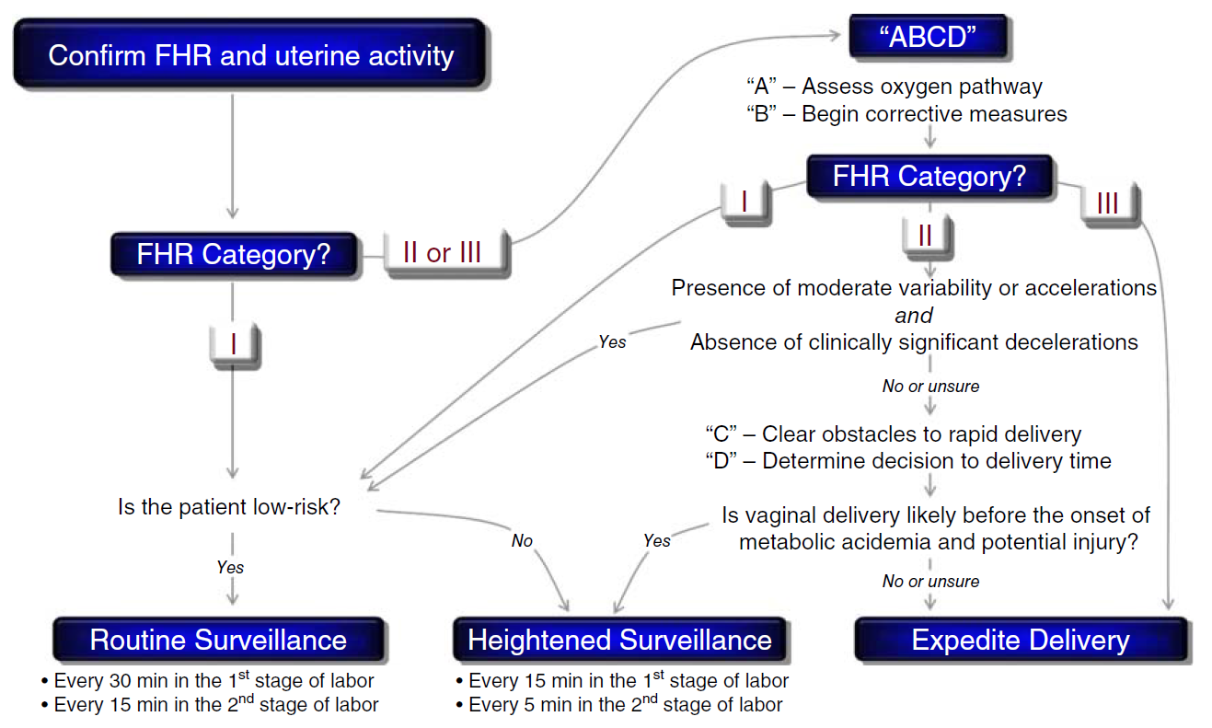
Summary
Menu

Slide 26
Thanks for your Attention
Menu

